Slide 1

WOLNOŚĆ ZGROMADZEŃ – STANDARDY POLSKIE I MIĘDZYNARODOWE
Joanna Rostkowska

Slide 2

CO TO JEST ZGROMADZENIE?

Slide 3

WSPÓLNY CEL

Slide 4













POKOJOWOŚĆ ZGROMADZENIA

Slide 5


CO TO JEST ZGROMADZENIE?

Slide 6
ŹRÓDŁA STANDARDÓW WOLNOŚCI ZGROMADZEŃ
  Powszechna Deklaracja Praw Człowieka (art. 20)
  Międzynarodowy Pakt Praw Obywatelskich i Politycznych (art. 21)
  Konwencja o ochronie praw człowieka i podstawowych wolności (art. 11)
  Konstytucja Rzeczypospolitej Polskiej (art. 57)
  Ustawa Prawo o zgromadzeniach

Slide 7

DLACZEGO WOLNOŚĆ ZGROMADZEŃ JEST WAŻNA
Daje możliwość zbiorowego wyrażania swoich przekonań i udziału w kształtowaniu rzeczywistości społecznej,
Narzędzie, które może być wykorzystywane w celu dochodzenia szerokiej gamy innych praw (szczególne znaczenie dla osób i grup marginalizowanych),
Brak poszanowania prawa do pokojowych zgromadzeń jest zazwyczaj oznaką represji.

Slide 8
Gromadzić może się…
  Każdy/każda
  Z różnymi poglądami
  Bez potrzeby pozwolenia
tak długo jak…
  Nie zastrasza, nie nawołuje do przemocy
  Nie narusza wolności innych osób
  Nie stosuje przemocy

Slide 9
ZAKAZ ZGROMADZENIA – PRAWO O ZGROMADZENIACH, ART. 14
jego cel narusza wolność pokojowego zgromadzania się, uczestnicy mają posiadać broń, materiały wybuchowe, wyroby pirotechniczne lub inne niebezpieczne materiały lub narzędzia, narusza zasady organizowania zgromadzeń lub jego odbycie się narusza przepisy karne,
jego odbycie może zagrażać życiu lub zdrowiu ludzi albo mieniu w znacznych rozmiarach,
ma się odbyć w miejscu i czasie, w których odbywają się zgromadzenia cykliczne.

Slide 10
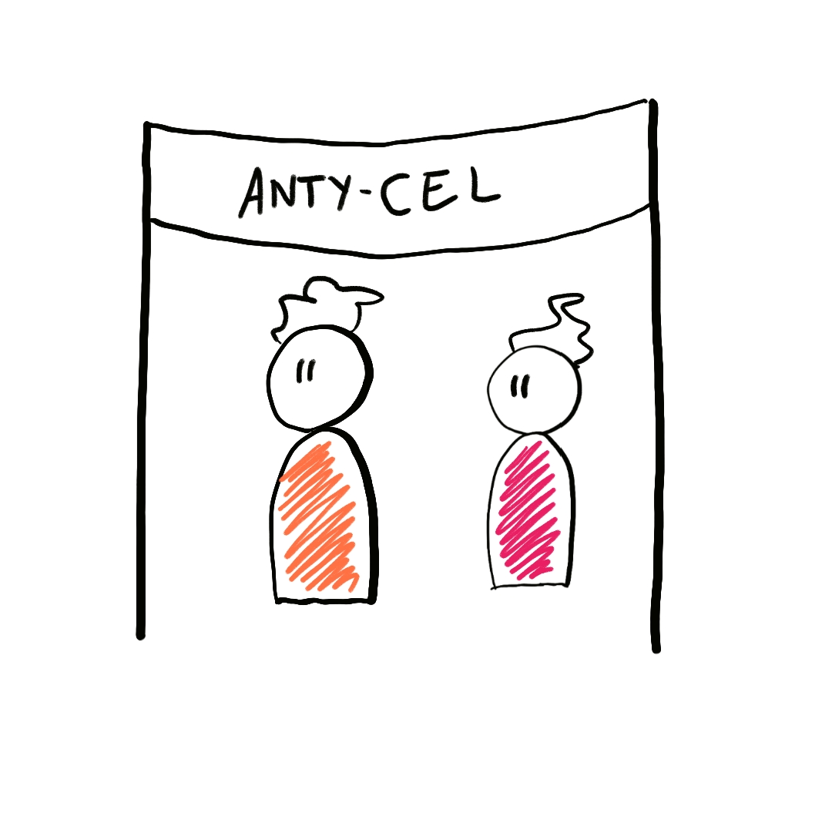
KONTRDEMONSTRACJE

Slide 11
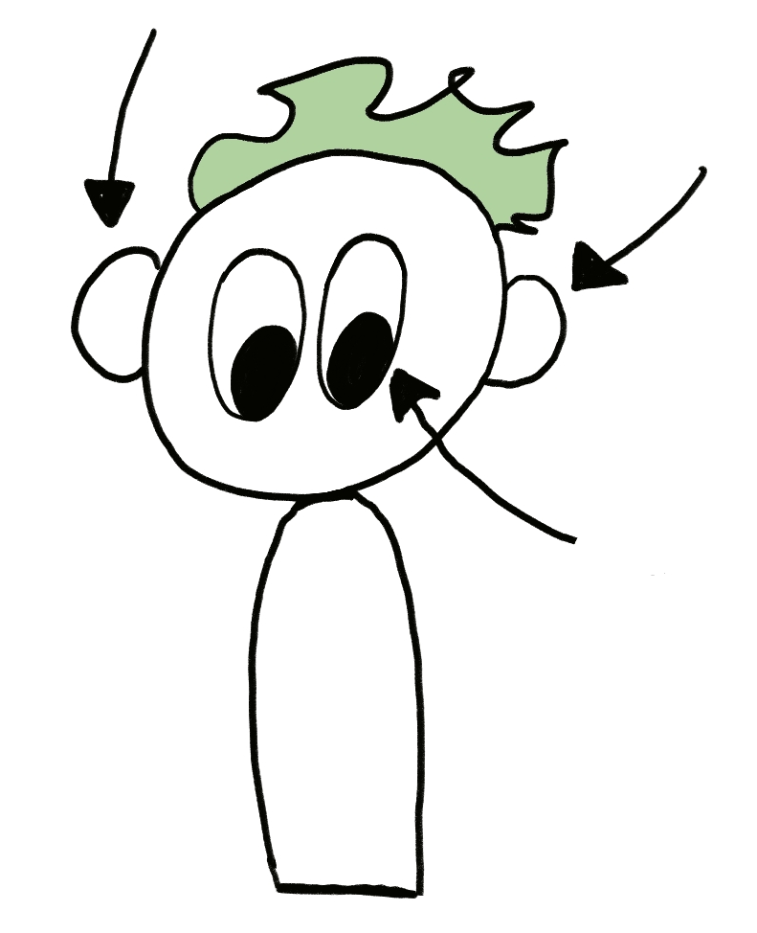


KONTRDEMONSTRACJE
100 m
vs.

Slide 12
KONTRDEMONSTRACJE
Podlegają ochronie
Zakaz tylko w wyjątkowych okolicznościach (realne i poważne zagrożenie, cel niepokojowy) samo zagrożenie agresywnej kontrdemonstracji nie wystarcza
Zakaz zgromadzenia wyłącznie na podstawie tożsamości miejsca i czasu to nadmierna ingerencja/dyskryminacja
Niepokojowa kontrdemonstracja mająca na celu ograniczenie praw osób do pokojowego zgromadzenia nie podlega ochronie.

Slide 13
PRAWO O ZGROMADZENIACH: OGRANICZENIE PRAWA DO KONTRDEMONSTRACJI
Art. 12. 1. Jeżeli wniesiono zawiadomienia o zamiarze zorganizowania dwóch lub większej liczby zgromadzeń, które mają zostać zorganizowane chociażby częściowo w tym samym miejscu i czasie, w szczególności w odległości mniejszej niż 100 m pomiędzy zgromadzeniami, i nie jest możliwe ich odbycie w taki sposób, aby ich przebieg nie zagrażał życiu lub zdrowiu ludzi albo mieniu w znacznych rozmiarach, o pierwszeństwie wyboru miejsca i czasu zgromadzenia decyduje kolejność wniesienia zawiadomień.

Slide 14

RODZAJE ZGROMADZEŃ
Zgromadzenia (zwykłe)
Zgromadzenia uproszczone
Zgromadzenia spontaniczne
Zgromadzenia cykliczne

Slide 15
ZGROMADZENIA CYKLICZNE
Art. 26a. 1. Jeżeli zgromadzenia są organizowane przez tego samego organizatora w tym samym miejscu lub na tej samej trasie co najmniej 4 razy w roku według opracowanego terminarza lub co najmniej raz w roku w dniach świąt państwowych i narodowych, a tego rodzaju wydarzenia odbywały się w ciągu ostatnich 3 lat, chociażby nie w formie zgromadzeń i miały na celu w szczególności uczczenie doniosłych i istotnych dla historii Rzeczypospolitej Polskiej wydarzeń, organizator może zwrócić się z wnioskiem do wojewody o wyrażenie zgody na cykliczne organizowanie tych zgromadzeń.

Slide 16
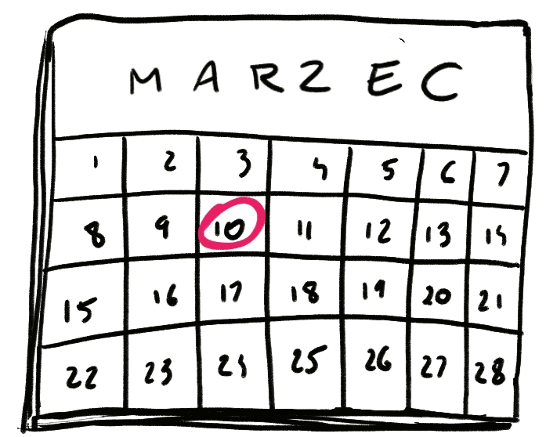
ZGROMADZENIA CYKLICZNE A STANDARDY MIĘDZYNARODOWE
Uprzywilejowanie niektórych zgromadzeń
Ograniczenie wolności zgromadzeń osób poza zgromadzeniem cyklicznym

Slide 17
PROJEKT
OBSERWACJI ZGROMADZEŃ

Slide 18
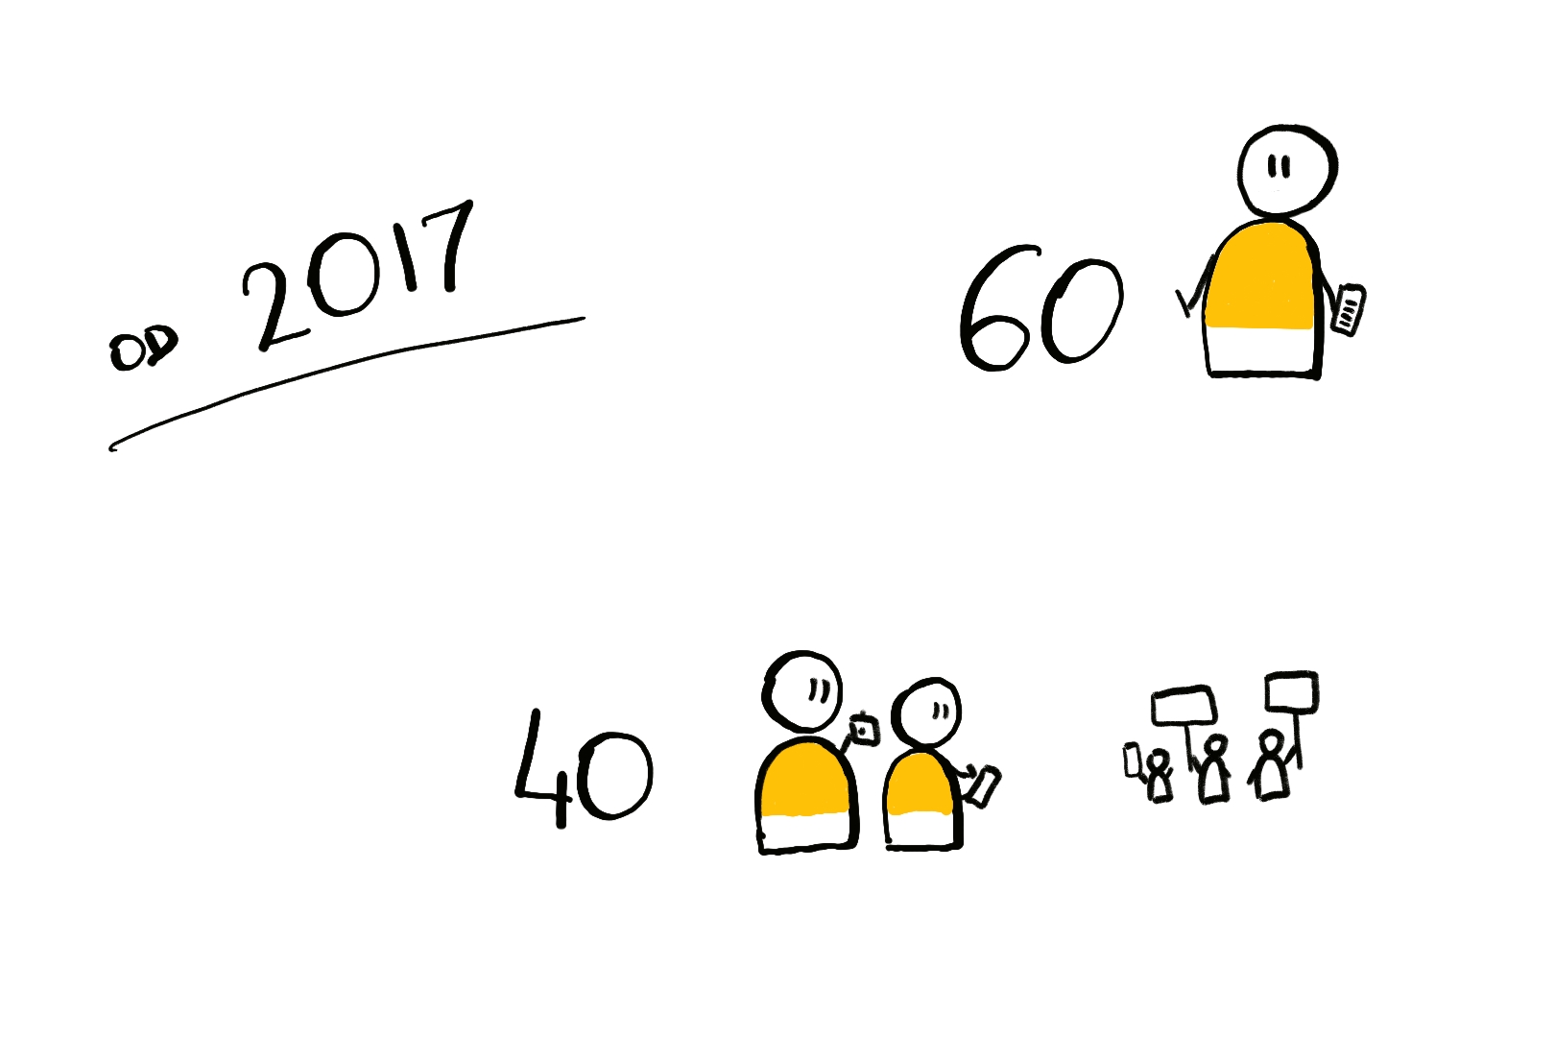
PODSUMOWANIE PROJEKTU

Slide 19
CELE PROJEKTU
Zwiększenie w społeczeństwie świadomości o prawach osób uczestniczących w protestach
Skierowanie do polskich władz rekomendacji dotyczących standardów wolności zgromadzeń w Polsce na podstawie raportów i wniosków wyciągniętych z obserwacji

Slide 20
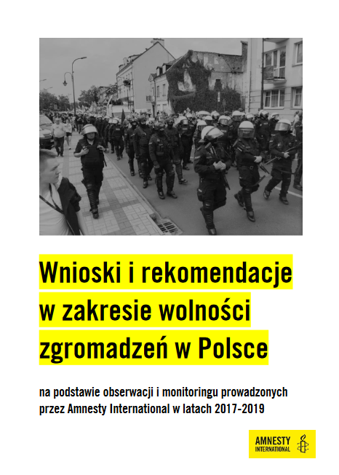
RAPORT, NA CO AMNESTY W SZCZEGÓLNOŚCI ZWRACA UWAGĘ
Nieproporcjonalne użycie siły przez policję (trzymanie „w kotle”, przedłużające się legitymowanie)
Prewencyjne zakazywanie marszów równości
Różnice w zabezpieczeniach zgromadzeń
Stosowanie sankcji karnych wobec osób korzystających ze swojej wolności słowa i wolności zgromadzeń

Slide 21
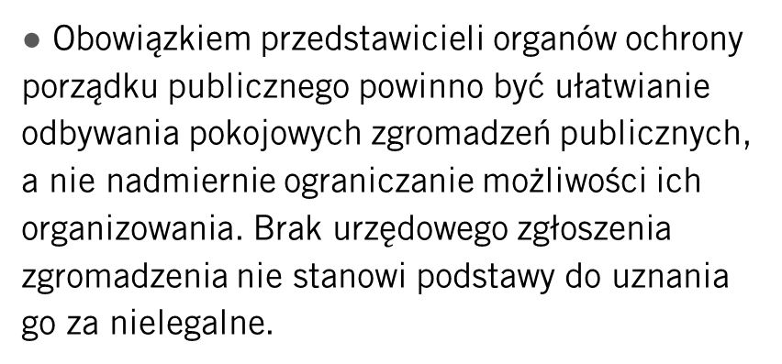
RAPORT: NAJWAŻNIEJSZE REKOMENDACJE

Slide 22
RAPORT: NAJWAŻNIEJSZE REKOMENDACJE
Sejm i Senat powinny znowelizować Prawo o zgromadzeniach i usunąć z niego zapisy o „zgromadzeniach cyklicznych”, które uprzywilejowują takie zgromadzenia kosztem innych oraz nakładają wymóg obowiązkowego zachowania stumetrowego dystansu pomiędzy dwoma lub więcej zgromadzeniami odbywającymi się w tym samym czasie.
Władze samorządowe, policja i/lub służby specjalne muszą zapewnić, by pokojowe demonstracje i kontrmanifestacje miały równy dostęp do przestrzeni publicznej i jednakową ochronę, a osoby w nich uczestniczące mogły w pełni korzystać z przysługującego im prawa do wolności zgromadzeń.

Slide 23
ZASADY I STANDARDY OBSERWACJI
jesteśmy neutralni,​
opisujemy to, co sami widzimy i słyszymy,​
znamy przepisy i przestrzegamy prawa,​
postępujemy zgodnie z poleceniami policji/innych służb, nie utrudniamy ich czynności,​
dokumentujemy bezprawne działania,
dbamy o nasze bezpieczeństwo (praca w parach, stały kontakt, osoba koordynująca).​

Slide 24
ZAŁOŻENIA PROJEKTU OBSERWACJI
ZGROMADZEŃ PUBLICZNYCH
Obserwujemy tylko tam, gdzie nie demonstrujemy,
Obserwują wyszkolone osoby (prawo, policja, zasady bezpieczeństwa, standardy zachowania osoby obserwującej).
Wyposażenie: kamizelki, identyfikatory, upoważnienia, zasady i formularz obserwacji.

Slide 25
CO OBSERWUJEMY?
liczba osób biorących udział w zgromadzeniach, ich przekazy i dynamika,​
zabezpieczenia zgromadzeń (liczba funkcjonariuszy/ek, rozmieszczenie, sprzęt, taktyki, rodzaje pojazdów i używanych barier),​
interakcje organizatorów i uczestników zgromadzeń z policją (komunikaty interpersonalne, publiczne, legitymowanie, użycie siły, zatrzymania),​
w razie zgromadzeń i kontrdemonstracji – ich interakcje (werbalne, fizyczne, transparenty).

